Slide 1
فارسی پنجم دبستان
بازرگان و پسران

Slide 2
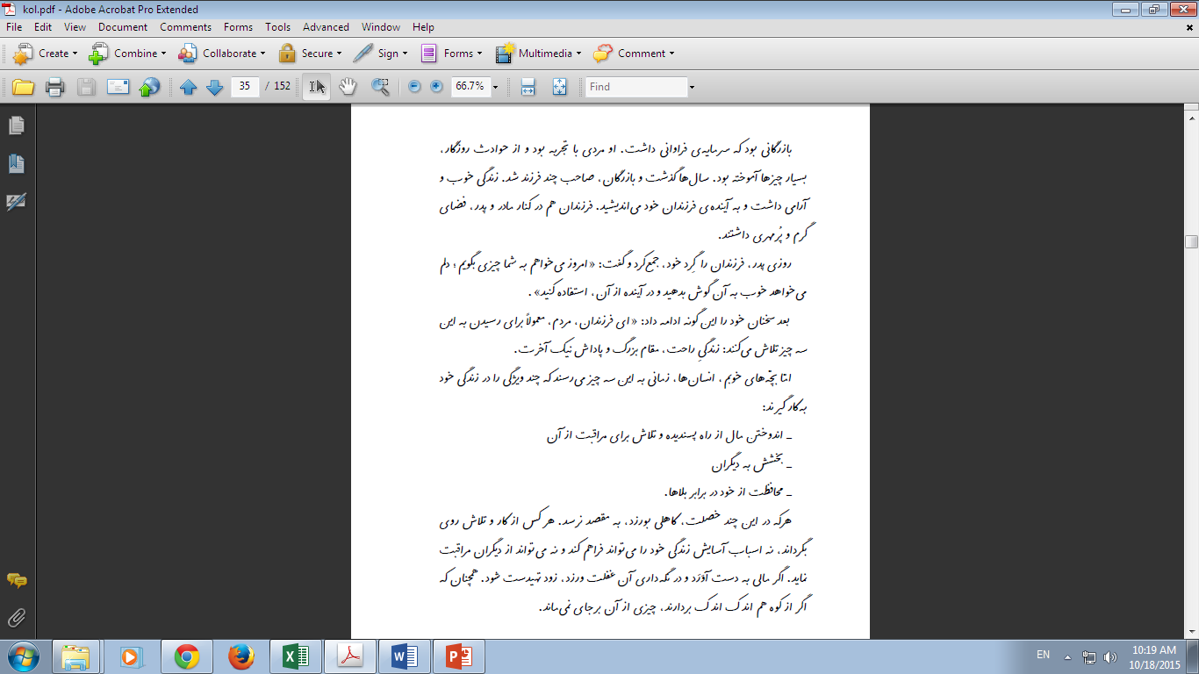
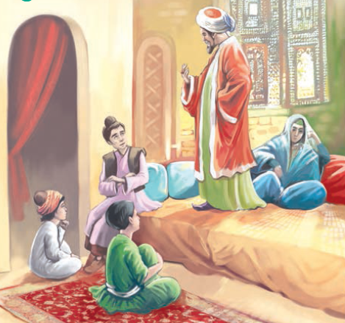

Slide 3
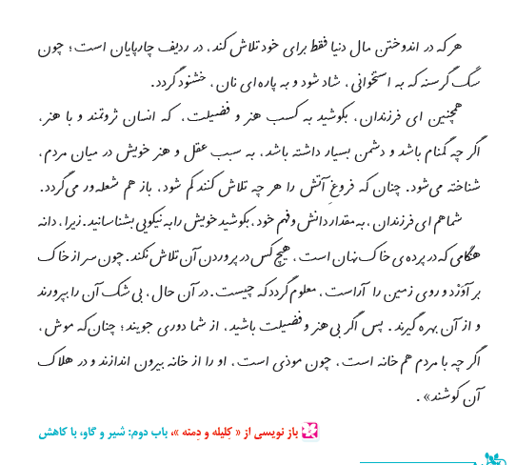

Slide 4
واژه های مهم
بازرگان- سرمایه- تجربه- حوادث- روزگار- آموخته بود- گذشت- صاحب- می اندیشید- فضا پرمهر- جمع کرد- معمولاً- راحت- مقام- آخرت- بچّه-ها- ویژگی- به کار گیرند
اندوختن پسندیده- مراقبت- محافظت- خصلت- کاهلی- بورزد- مقصد- فراهم
نگه داری- غفلت تهیدست- همچنان- چارپایان- استخوان- خشنود- همچنین
فضیلت- ثروتمند- گمنام- عقل خویش- فروغ- شعله ور- فهم- معلوم- موذی- هلاک

Slide 5
بچّه های عزیز به واژگان زیر دقّت کنید.
خوب نیک (هم­معنی) خوب بد (متضاد)
دانش زبانی
شنیدن با گوش دادن متفاوت است. وقتی صدای بوق ماشین به گوش ما می خورد، آن را می شنویم؛ ولی وقتی میخواهیم سخنی را با دقّت درک کنیم، آن را گوش می دهیم؛ مانند داستانی که برای ما خوانده می شود.
برای خوب گوش دادن باید بسیار تمرین کرد. ما بخشی از سواد و دانشمان را از راه «خوب گوش دادن » به دست می آوریم. بیشتر از حرف زدن باید گوش کرد.
دادند دو گوش و یک زبانت ز آغاز یعنی که دو بشنو و یکی بیش مگوی

Slide 6
گوش کن و بگو
هر داستان خوبی دارای این عناصر است:
شخصیّت
مکان یا فضا
زمان
حادثه
پیام
کشش

Slide 7
نوشتن
برای تبدیل متنی کهن به نثر امروزی :
متن را با دقّت بخوانید.
درباره ی معنا و مفهوم آن فکر کنید.
معنای واژگان را بیابید.
کلمه ها و جملات را به زبان امروزی بنویسید.

Slide 8
پایان

